Slide 1
RegistrApp
Integrantes:
Francisco Álvarez
Andrés Araya
Docente:Guillermo Villacura
Sección: 002-D

Slide 2

Contexto

Slide 3

Contexto
Profesores olvidan registrar asistencia.
Profesores no tienen tiempo para registrar asistencia.
Profesores tienen muy poco tiempo para registrar asistencia.
Profesores no pueden recordar las caras de los alumnos debido a las mascarillas.

Slide 4

Contexto

Slide 5

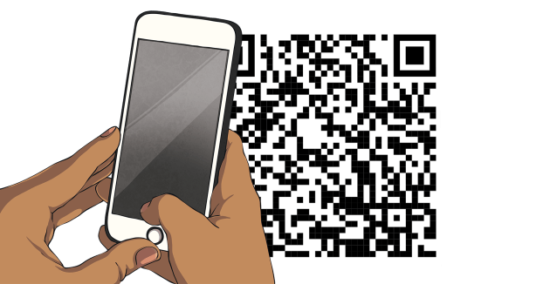
Negocio
Aplicación Móvil que permitirá registrar la asistencia de los estudiantes mediante un Código QR

Slide 6
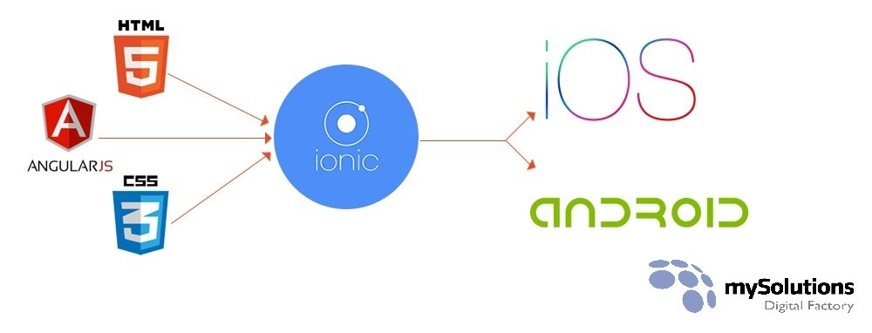



Tecnologías Usadas
Android Studio Giraffe | 2022.3.1
V.7.5.6
Auth V.22.3.0

Slide 7
Integraciones realizadas
Firebase
Servicio API Comuna/Región

Slide 8
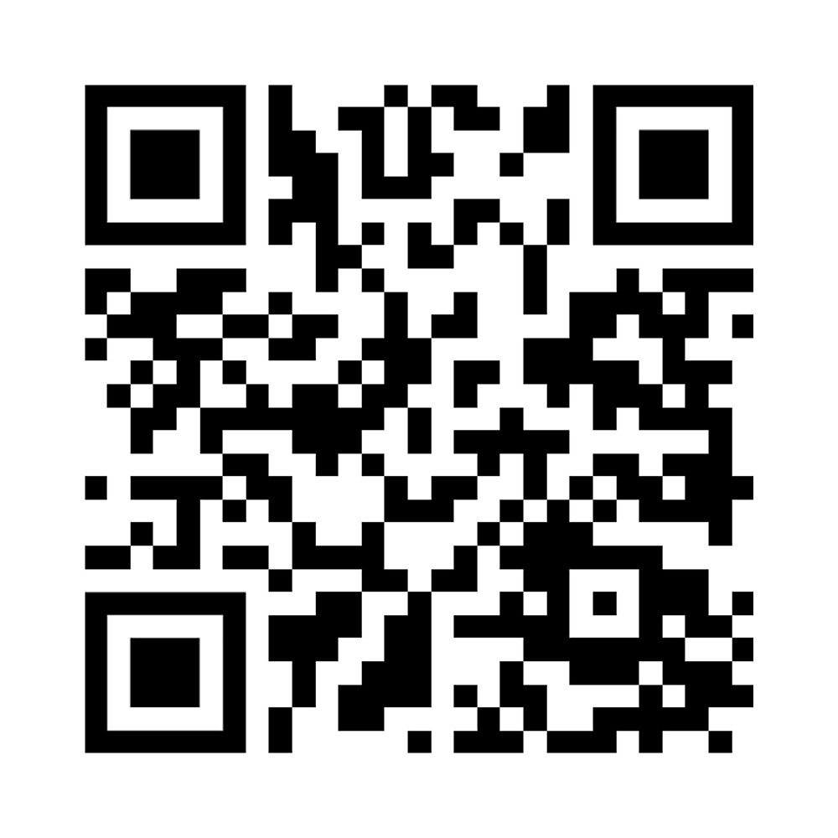


Plugins utilizados.
capacitor-barcode-scanner: proporciona funcionalidad para escanear códigos QR
capacitor-preferences:permite el uso de preferencias compartidas para almacenar datos entre sesiones de la aplicación
Device-info: Devuelve información sobre el dispositivo/sistema operativo/plataforma

Slide 9



Firma de la aplicación.
Desarrollador legítimo y no ha sido alterada por terceros.
Si alguien intenta modificar el código, la firma ya no será válida
Se evita que aplicaciones no autorizadas se hagan pasar por actualizaciones legítimas.
se utiliza para establecer la confianza en el origen de la aplicación.

Slide 10
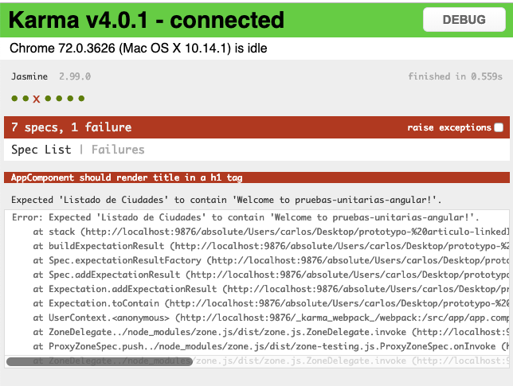
Prueba unitaria.
Se realizo una prueba unitaria al componente de titulo

Slide 11
Conclusión.
Al proporcionar un sistema eficiente de registro de asistencia mediante códigos QR, permitimos que los educadores concentren sus esfuerzos en tareas más relevantes, además, los estudiantes podrán llevar un seguimiento del registro de su asistencia.

